Slide 1
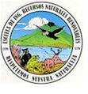
FACULTAD DE INGENIERÍA EN CIENCIAS
AGROPECUARIAS Y AMBIENTALES
CARRERA DE INGENIERÍA EN RECURSOS NATURALES RENOVABLES
“EVALUACIÓN DEL ESTADO DE CONSERVACIÓN DE LA FLORA DEL MATORRAL SECO MONTANO EN EL VALLE DEL CHOTA”
AUTORES
Bazantes Torres Francisco Gabriel
Flores Vinueza Ramiro Alejandro
DIRECTORA
Ing. Mónica León. MSc.

Slide 2
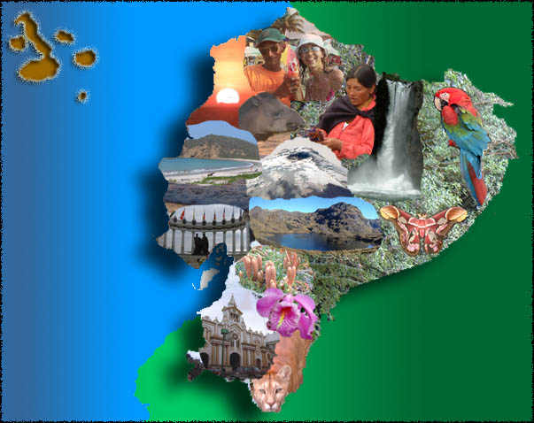
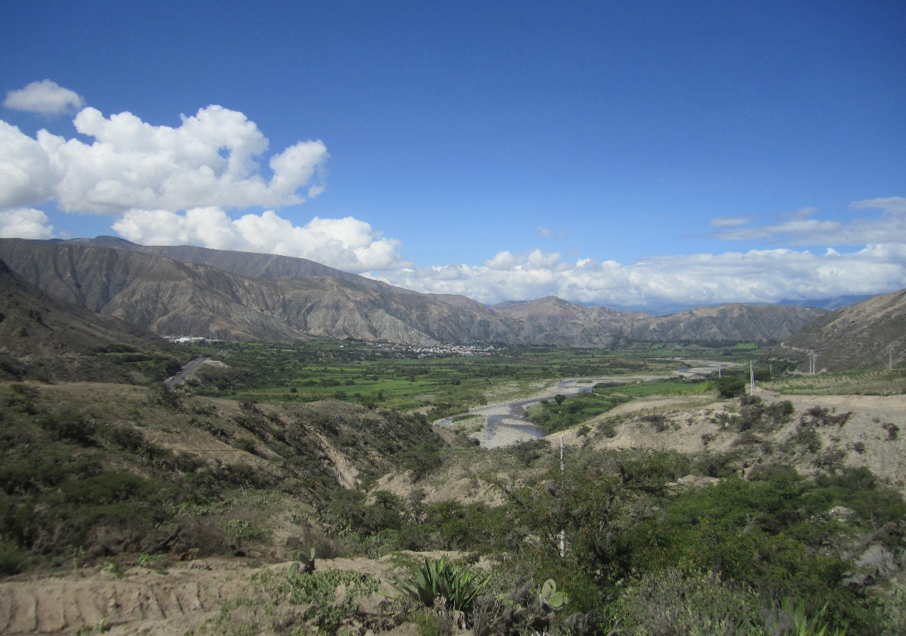
INTRODUCCIÓN
ECUADOR
Especies | Territorio
25 000 especies vegetales | 260 000 km²
El país forma parte de los 17 países megadiversos del mundo
Uno de los ecosistemas importantes pero poco conocido es el bosque seco del Valle del Chota que se encuentran entre las provincias de Imbabura y Carchi. Los bosques secos son considerados ecosistemas no muy ricos en biodiversidad pero con alto grado de endemismo (Vázquez, Freire y Suárez, 2005).

Slide 3
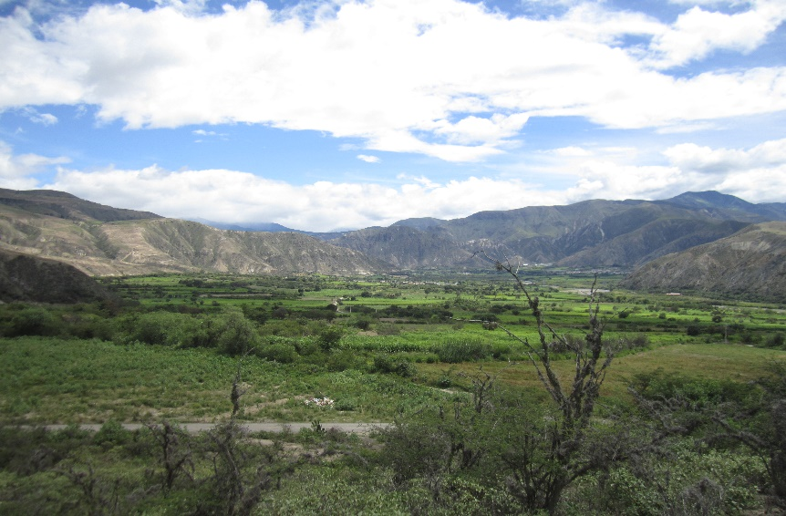
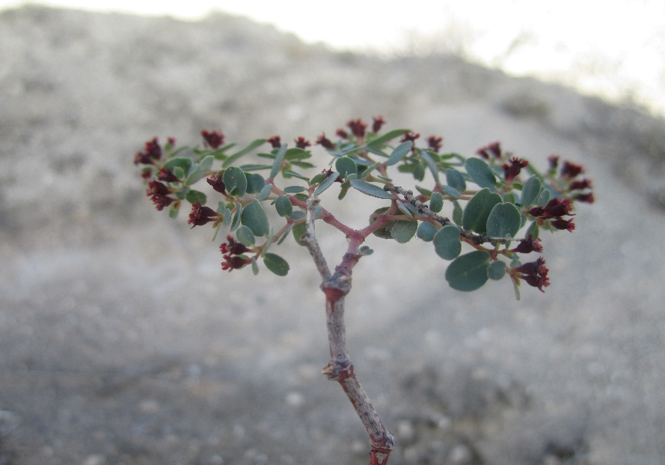
PROBLEMÁTICA
La problemática radica en la intervención del territorio por parte de la población local, colocando al matorral seco montano del Norte del Ecuador dentro de los ecosistemas de mayor riesgo, debido a que su vegetación remanente es menor al 50% de su área original. Además este ecosistema no forma parte del Patrimonio de Áreas Naturales del Estado (PANE), por lo cual se encuentran en importancia crítica para la conservación (MAE, 2010).
La Universidad Técnica del Norte como ente de investigación propone estudiar la pérdida de biodiversidad de las comunidades que forman parten del Valle del Chota, mediante un estudio florístico para determinar su estado de conservación a fin de generar estrategias que impidan la perdida continua de la vegetación del matorral seco montano en el Valle del Chota.

Slide 4
OBJETIVOS
    OBJETIVO GENERAL
Evaluar el estado de conservación de la flora del matorral seco montano en el valle del chota a fin de proponer estrategias para su conservación.
    OBJETIVOS ESPECÍFICOS
Determinar la diversidad de las especies vegetales del matorral seco montano del Valle del Chota.
Analizar la incidencia de las amenazas antrópicas sobre las formaciones vegetales.
Generar estrategias de conservación que permitan el uso adecuado de la flora del matorral seco montano en el Valle del Chota.

Slide 5
PREGUNTA DIRECTRIZ
¿La evaluación de la diversidad y estado de conservación de la flora del matorral seco montano en el Valle del Chota aportará al establecimiento de estrategias que conlleven a la conservación de este ecosistema?

Slide 6
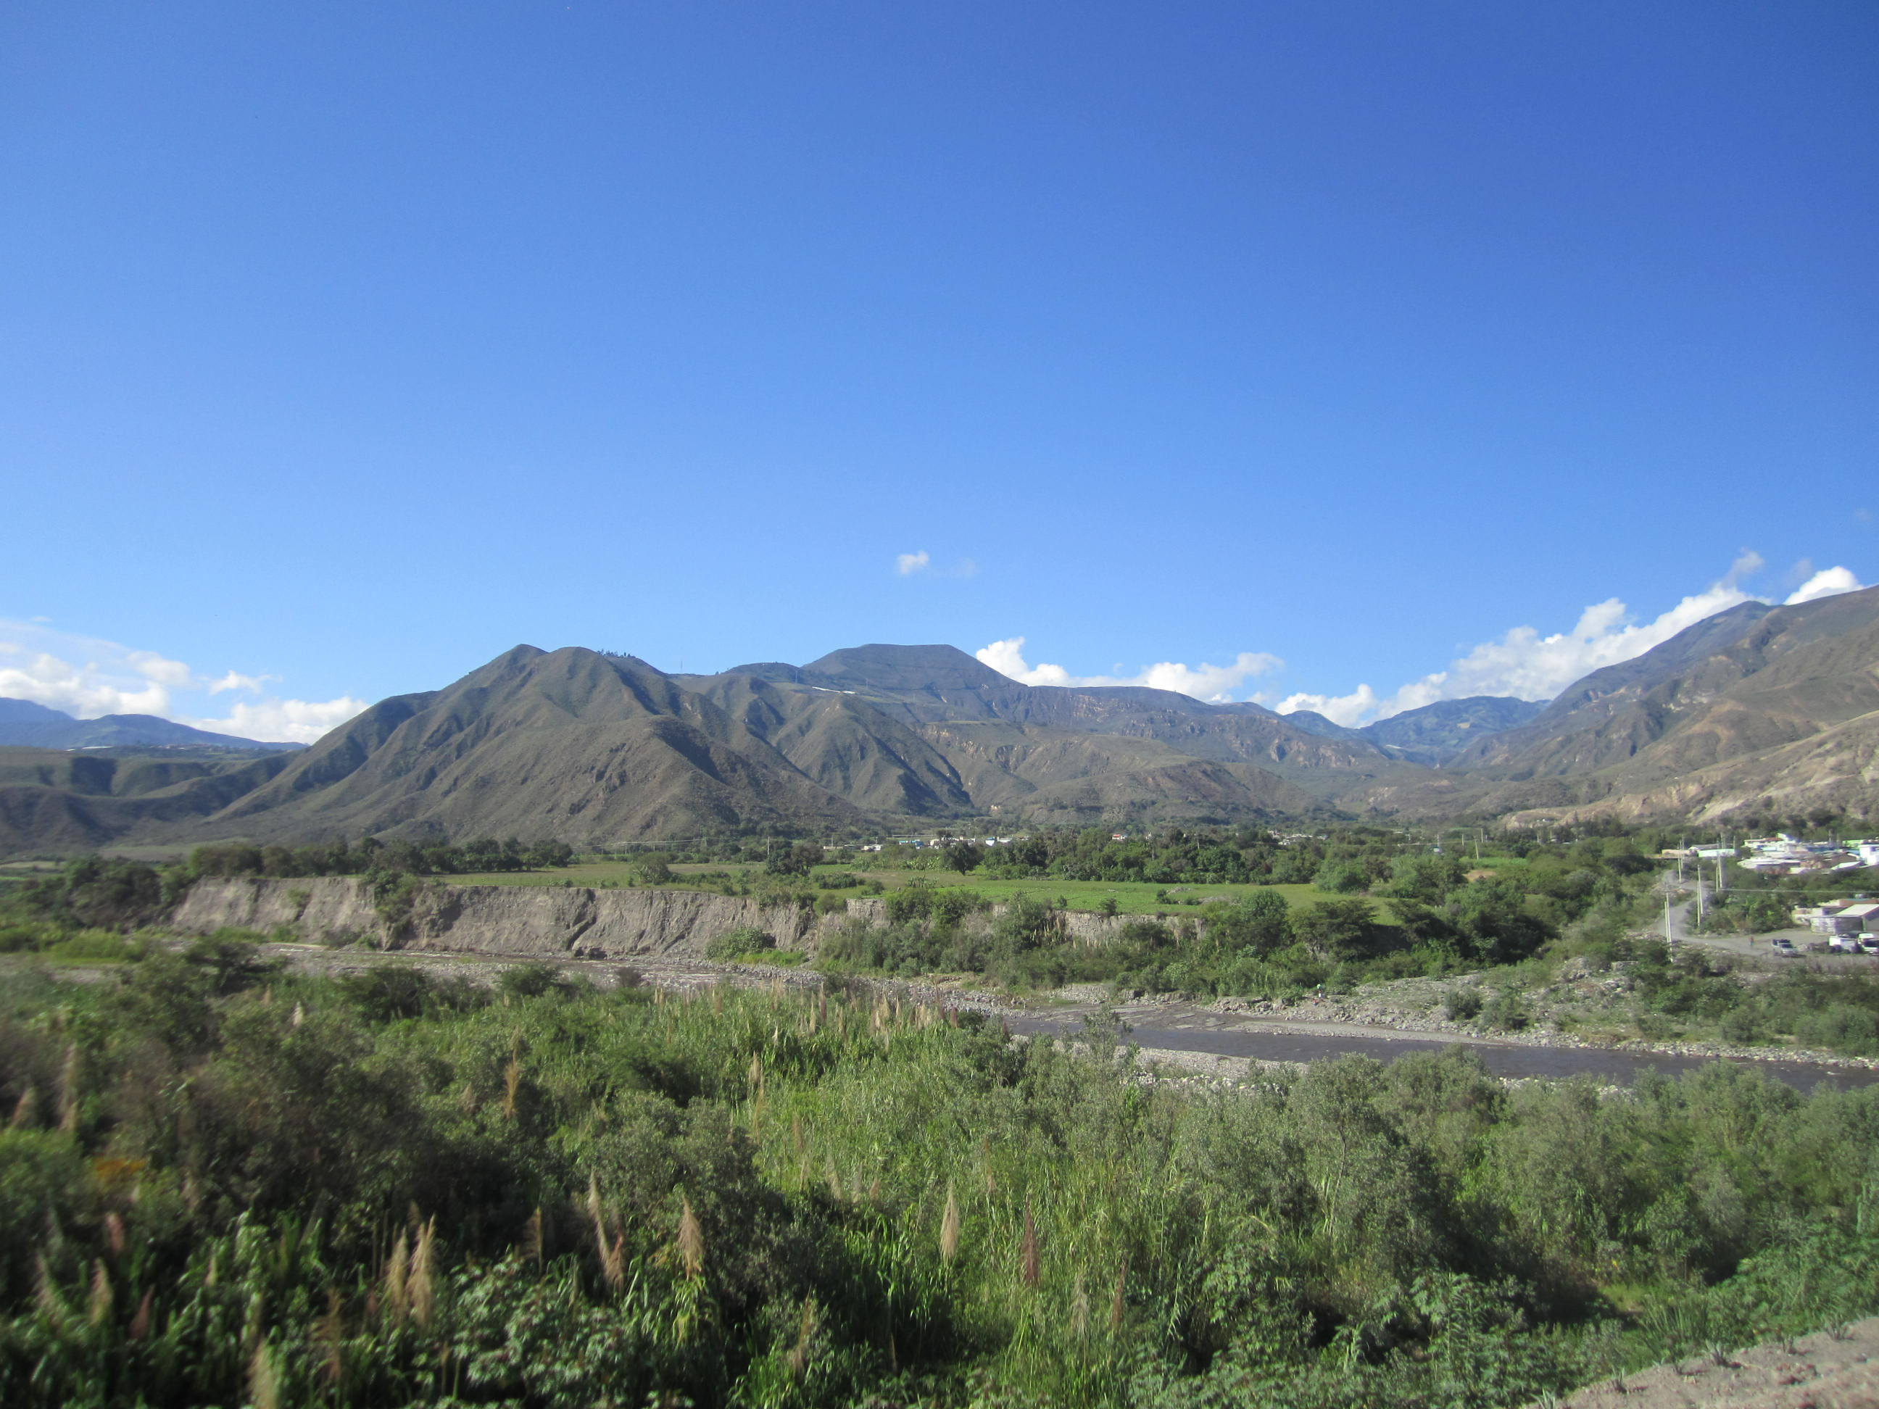
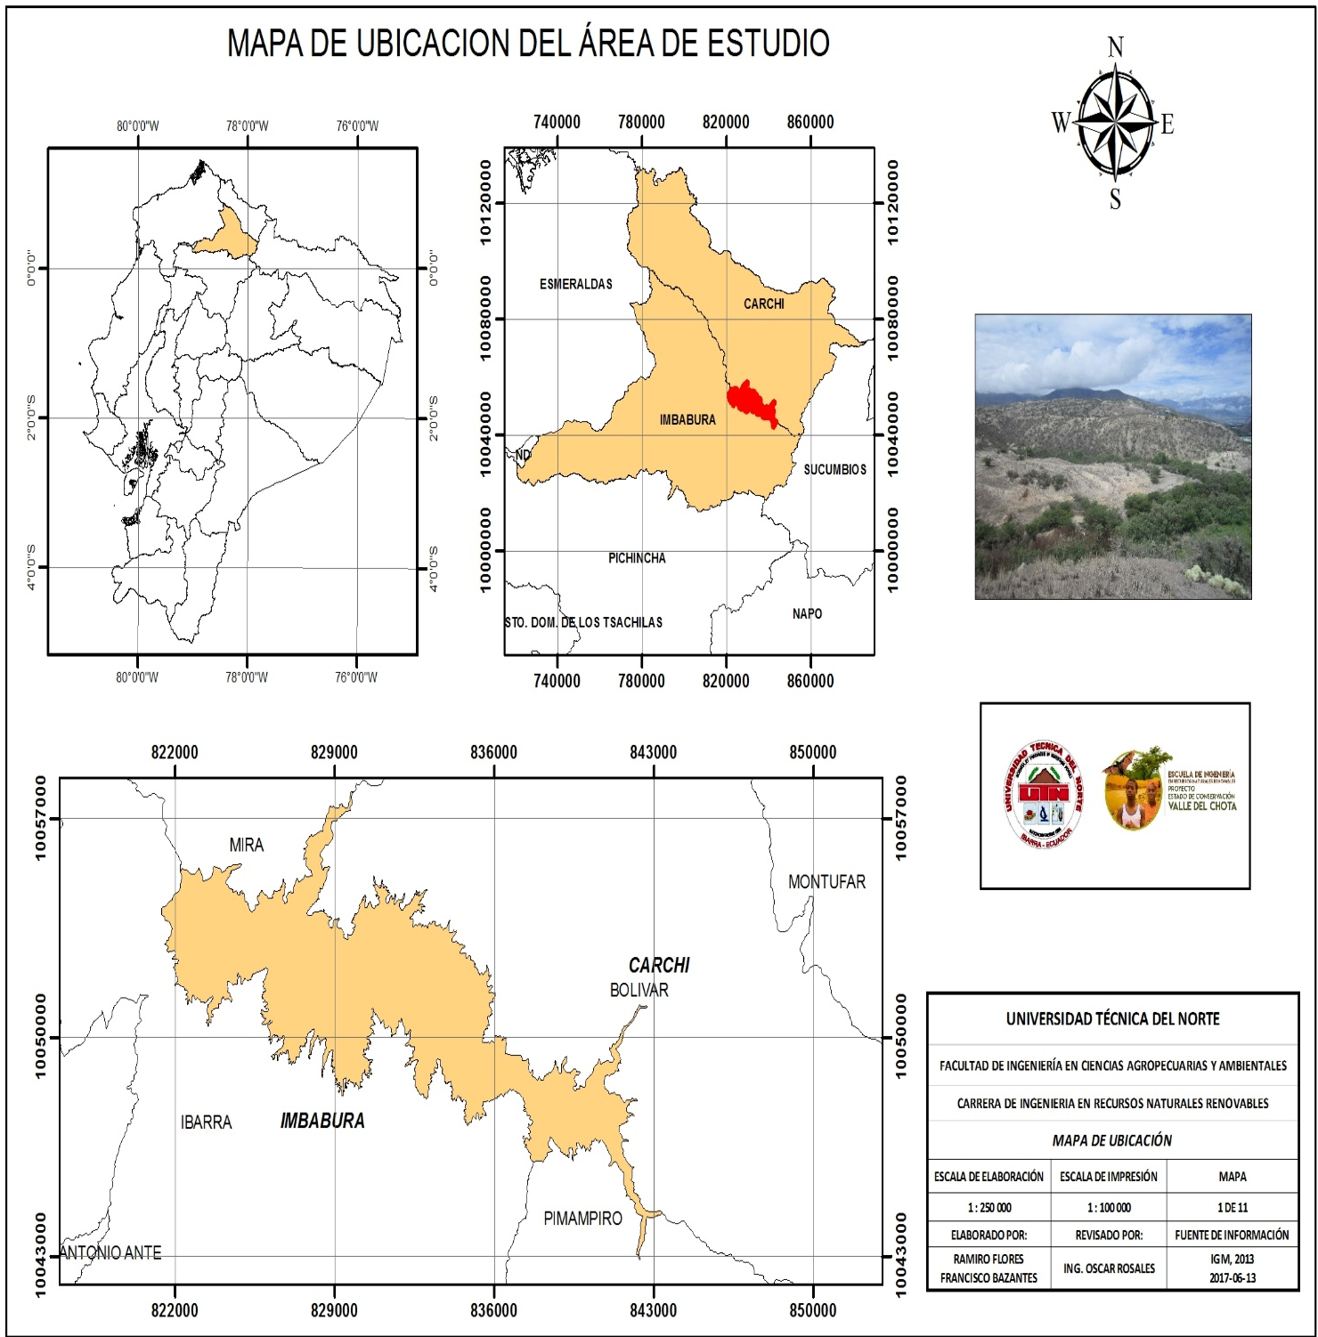
DATOS GENERALES DEL ÁREA DE ESTUDIO

Slide 7
METODOLOGÍA

Slide 8
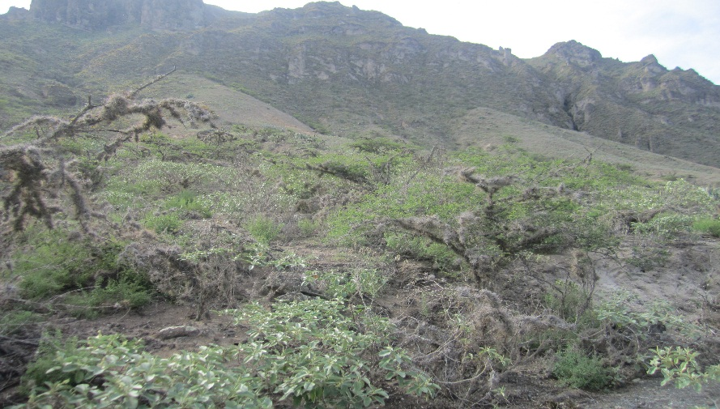
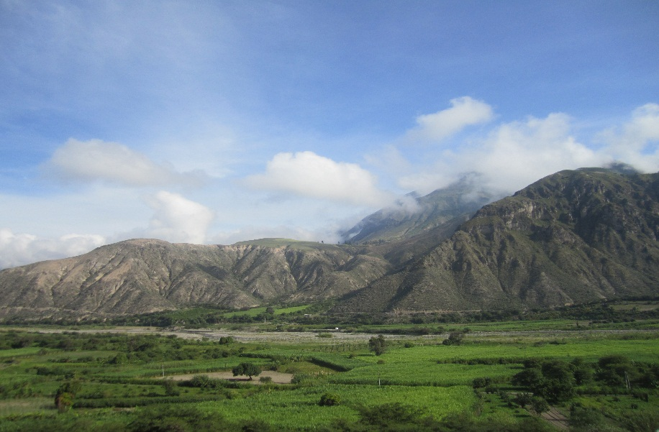
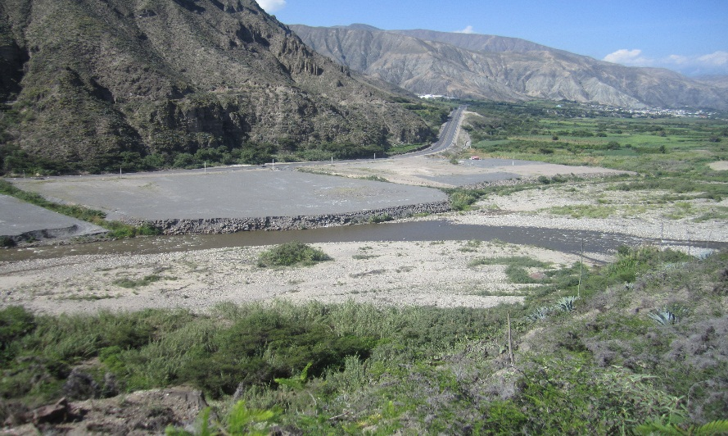
SELECCIÓN DE PUNTOS DE MUESTREO
DIVERSIDAD FLORÍSTICA
Se consideró la accesibilidad de las pendientes del sitio y la presencia de remanentes de bosque con bajo nivel de intervención antrópica y diversidad de hábitats.
Bosque seco sector Carpuela
Cultivos en el sector de Carpuela
Rivera de río en el sector de El Juncal

Slide 9
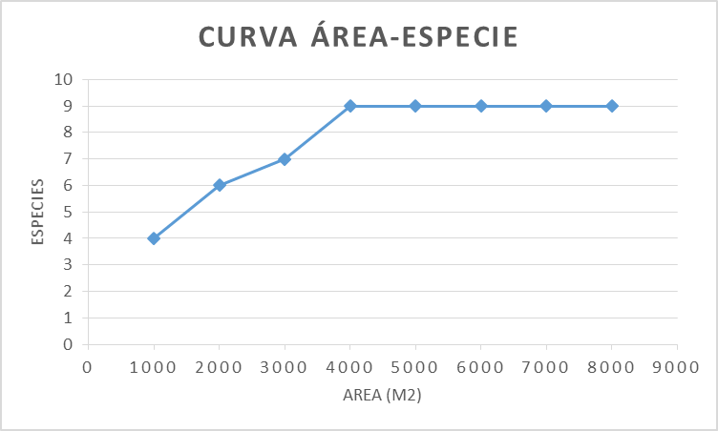
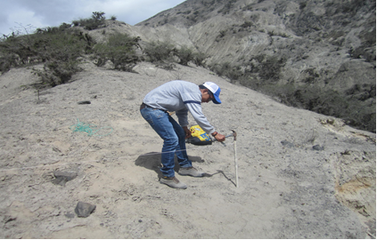
TRAZADO DE CUADRANTES
El número de cuadrantes trazados en cada comunidad fueron 4 de 50m de largo x 20m de ancho
Trazado de cuadrantes

Slide 10
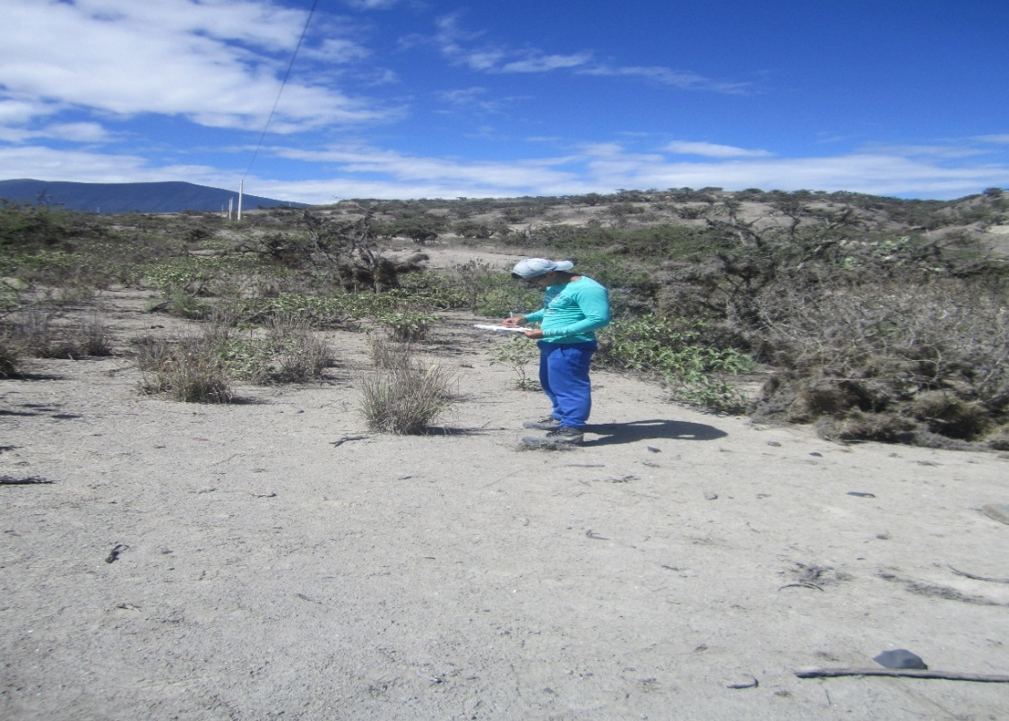
REGISTRO DE INFORMACIÓN FLORÍSTICA
Para facilitar el reconocimiento de las
especies florísticas se tomo el apoyo de la Guía de Flora de los Remanentes de Bosque Seco de la Región Interandina de la Zona Norte del Ecuador (2011), el Libro Rojo de las Especies Endémicas del Ecuador (2000); y el herbario de la Universidad Técnica del Norte.
Registro de datos en el sector de San Alfonso

Slide 11
ANÁLISIS DE DATOS
Índice de valor de importancia | Índice de diversidad de Simpson | Índice de equitatividad de Shannon-Wiener | Índice de similaridad de Sorensen
Fórmula I.V.I = D.R + A.R Donde: D.R= Dominancia relativa A.R= Abundancia relativa | Fórmula λ = ∑pi ² Donde: pi = Abundancia proporcional de la especie i, es decir el número de individuos de la especie i dividido entre el número total de individuos de la muestra. D= 1- λ Donde: D= Diversidad | Fórmula H’ = –∑ pi ln pi Donde: H’= Índice de diversidad de Shannon-Wiener pi = Número de individuos de la iésima especie ln= Logaritmo en base 10 | Fórmula: IS = (2C/A + B) * 100 Donde: IS = Índice de Sorensen A = número de especies encontradas en la comunidad A B = número de especies encontradas en la comunidad B C = número de especies comunes en ambas localidades

Slide 12

INCIDENCIA DE LAS AMENAZAS ANTRÓPICAS SOBRE LAS FORMACIONES VEGETALES
Aplicación de herramientas SIG
Procesamiento de información obtenida del Laboratorio de Geomática de la UTN
Delimitación del área de estudio
Generación de cartografía temática
Análisis del componente biofísico de la área de estudio
Análisis de la problemática ambiental

Slide 13
EVALUACIÓN DEL ESTADO DE CONSERVACIÓN DEL MATORRLAL SECO MONTANO
Variables e indicadores | Valor de importancia del indicador | Valor ponderado en (%) | Valoración de campo | Estado de conservación (%)
Proceso de observación en campo
Calificación en campo de variables e indicadores
Análisis de variables e indicadores
Sistematización de la información obtenida en una sola matriz
Centro Informático de Geomática Ambiental et al., (2006)

Slide 14
VALOR DE IMPORTANCIA DEL INDICADOR Y VALOR DE CAMPO
Valor de importancia del indicador | Valor de campo
3 corresponde a los indicadores de un estado de importancia alto 2 son los indicadores de un estado de importancia medio 1 indicadores de un estado de importancia bajo del bosque | MB: Muy bueno correspondiente a la calificación de 4 B: Bueno correspondiente a la calificación de 3 R: Regular correspondiente a la calificación de 2 M: Malo correspondiente a la calificación de 1

Slide 15
ESTADO DE CONSERVACIÓN
Se expresa por la sumatoria de la valoración pondera para cada factor.
Formula:
E= P x C / 4
Donde:
E= Estado de conservación del bosque
P= Valoración ponderada
C= Valoración de campo
ESCALA DE VALORACIÓN
Rango (%) | Valoración del estado de conservación
0-25 | Malo
25-50 | Regular
50-75 | Bueno
75-100 | Muy Bueno

Slide 16
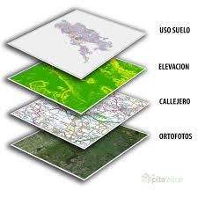
DETERMINACIÓN DE ÁREAS EN BUEN O MAL ESTADO CONSERVACIÓN
Uso actual del suelo y cobertura vegetal
Uso potencial del suelo
Conflictos de uso del suelo
Instituto Geográfico Militar del Ecuador (2013)

Slide 17

ESTRATEGIAS DE CONSERVACIÓN
Para la descripción de las estrategias se tomaron en cuenta dos tipos de lineamientos; la conservación in situ, la educación y comunicación (Pérez, 2013). Además de la aplicación de un análisis FODA.

Slide 18
RESULTADOS

Slide 19
INVENTARIO E IDENTIFICACIÓN DE ESPECIES VEGETALES
Se registró un total de 37 especies vegetales pertenecientes a 23 familias, en las cinco comunidades del matorral seco montano en el valle del Chota.

Slide 20
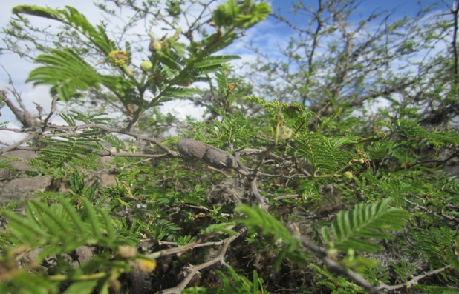
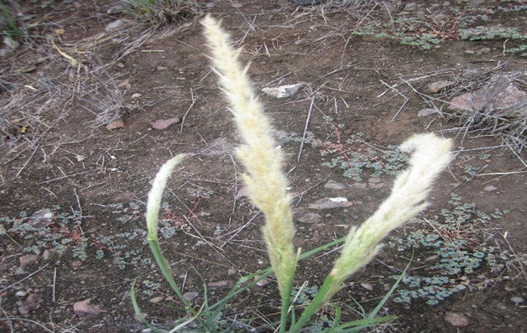
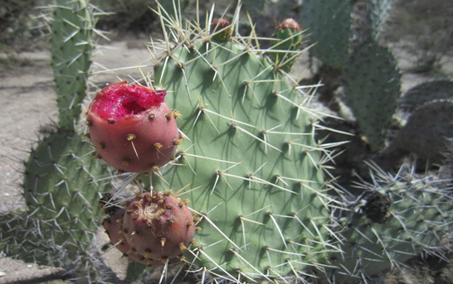
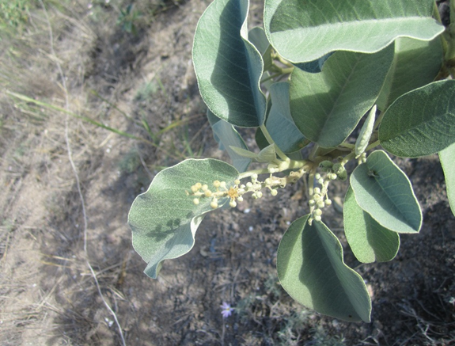
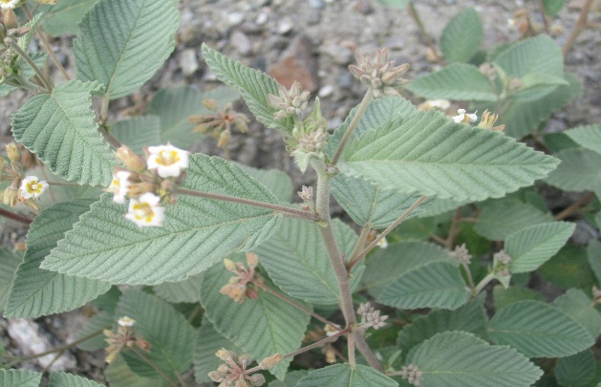
Determinación de la importancia ecológica de las especies
Comunidades | Especies mas importantes
Chota | Vachellia macracantha con 42,74 % y Pappophorum mucronulatum con 34,76 %.
San Alfonso | Pappophorum mucronulatum con 57,37%, Opuntia soederstromiana y Vachellia macracantha con 19%.
Carpuela | Pappophorum mucronulatum con 64,81 % y Croton menthodorus con 41,28 %.
Juncal | Pappophorum mucronulatum con el 59,1% y Vachellia macracantha con 22,46%.
Pusir Chiquito | Croton menthodorus con 62,04%, Waltheria sp1 con 31,3% y Vachellia macracantha con 29,75%.
Vachellia macracantha
Pappophorum mucronulatum
Opuntia soederstromiana
Croton menthodorus
Waltheria sp1

Slide 21
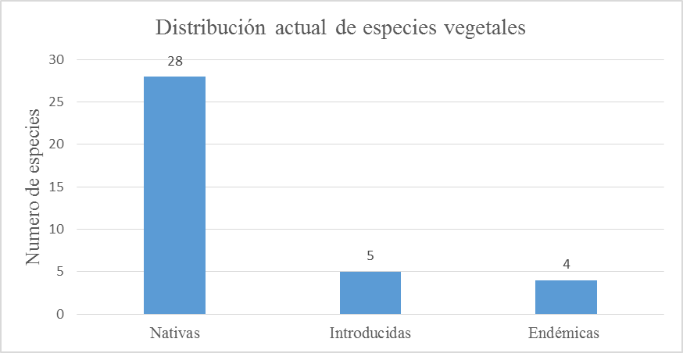

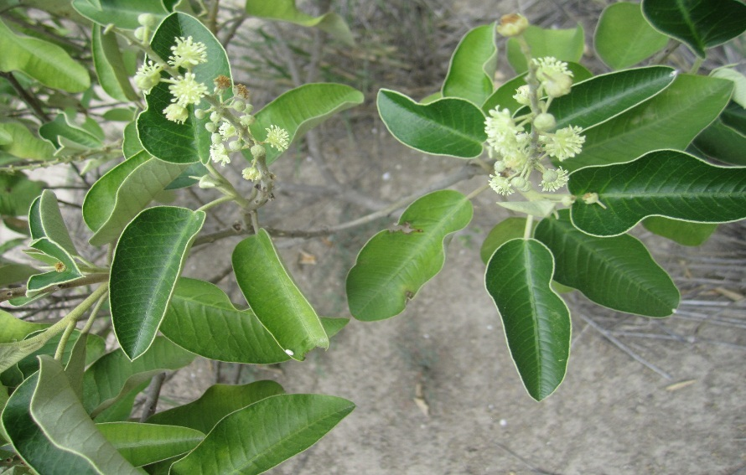
  Distribución de las especies evaluadas en este estudio
Opuntia soederstromiana
Croton elegans

Slide 22
Índice de valor de importancia (I.V.I) general a nivel de especies
ESPECIE | COBERTURA | ABUNDANCIA | C. R | A. R | I.V.I
Pappophorum mucronulatum | 763,86 | 11744 | 3,82 | 46,83 | 50,65
Vachellia macracantha | 4602,30 | 609 | 23,01 | 2,43 | 25,44
Croton menthodorus | 2820,61 | 2803 | 14,10 | 11,18 | 25,28
Las especies menos importantes fueron: Psilotum nudum, Vincetoxicum hirundinaria, Commelina erecta, Bryophyllum pinnatum, Aloysia scorodonioides y Peperomia sp1 con menos del 1% de importancia. De las 2 hectáreas de muestreo que se realizó en este estudio, el 47,65% se encuentra sin cobertura vegetal.

Slide 23
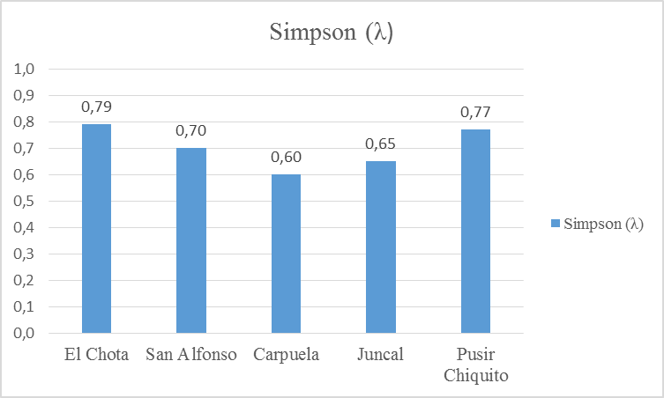
Cálculo de Índices de Diversidad y Similaridad
Índice de Simpson

Slide 24
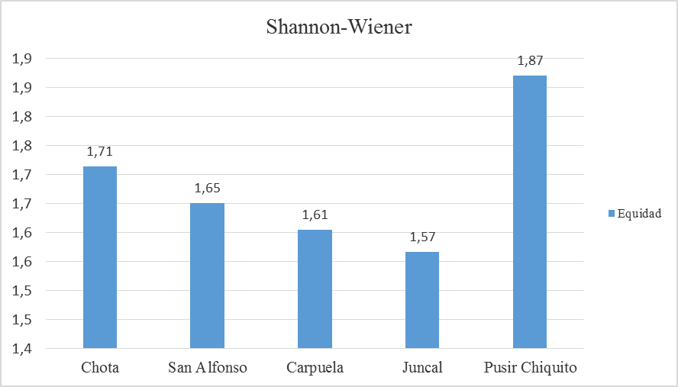
    Índice de Shannon-Wiener

Slide 25
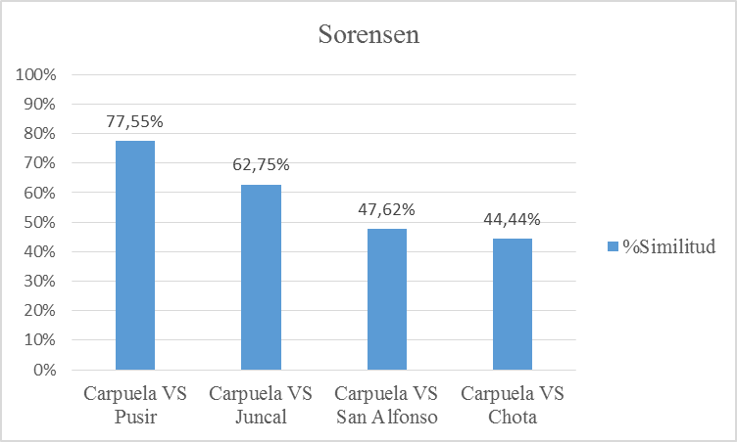
Índice de Sorensen

Slide 26
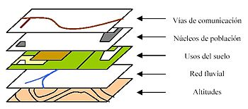
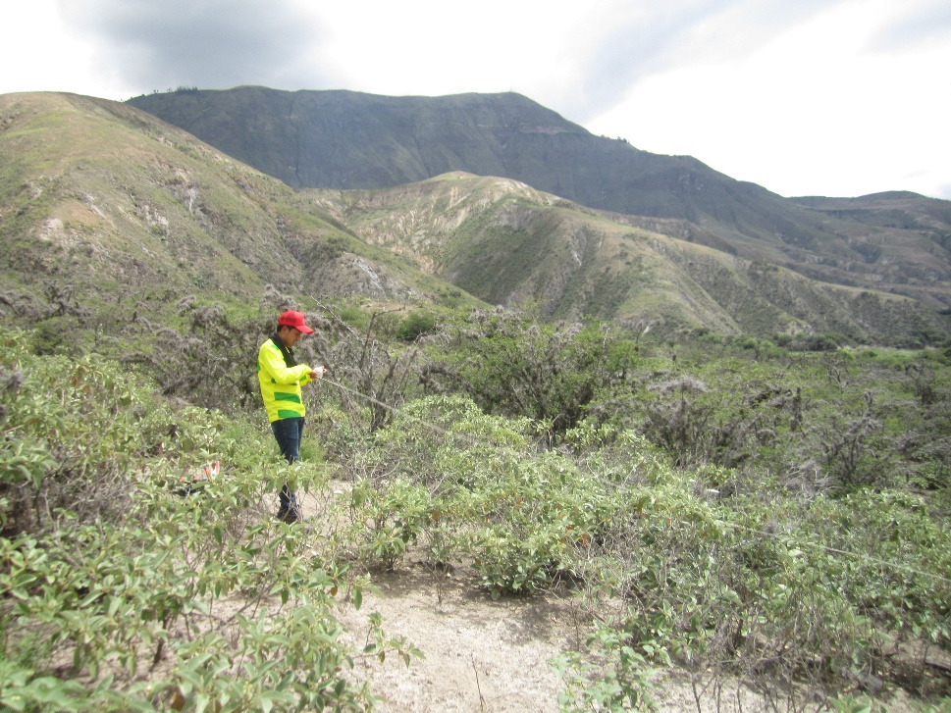
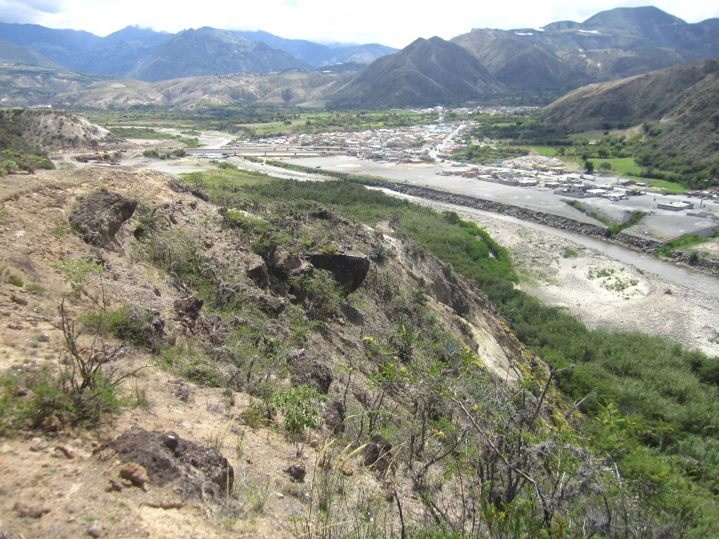
    EVALUACIÓN DEL ESTADO DE CONSERVACIÓN
    Digitalización y proceso de información
    Evaluación de las variables e indicadores
Estado actual de conservación del área de estudio

Slide 27
Variables e indicadores | Valor de importancia del indicador | Valor ponderado en (%) | Valoración de campo | Estado de conservación (%)
Salud de la biodiversidad | 18,00 | 36,00 | 16,00 | 18,00
Cobertura original con relación a la superficie total del bosque | 3 | 6,00 | 2 | 3,00
Presencia de especies originales vegetales en la vegetación actual | 3 | 6,00 | 2 | 3,00
Presencia de estratos originales en la vegetación actual | 2 | 4,00 | 2 | 2,00
Diversidad florística especifica (en función de la riqueza de especies) | 2 | 4,00 | 2 | 2,00
Fragmentación dentro del bosque | 2 | 4,00 | 2 | 2,00
Presencia de especies invasoras | 2 | 4,00 | 2 | 2,00
Abundancia de las especies características del bosque | 2 | 4,00 | 2 | 2,00
Endemismo florístico | 2 | 4,00 | 2 | 2,00

Slide 28
Variables e indicadores | Valor de importancia del indicador | Valor ponderado en (%) | Valoración de campo | Estado de conservación (%)
Estructura del bosque | 2,00 | 4,00 | 2,00 | 2,00
Copa (grado de cobertura de copas) | 2 | 4,00 | 2 | 2,00
Manejo | 8,00 | 16,00 | 8,00 | 5,50
Producción de bosques nativos (diversidad de especies maderables) | 1 | 2,00 | 1 | 0,50
Producción de bosques nativos (abundancia de especies maderables) | 1 | 2,00 | 1 | 0,50
Silvicultura (aprovechamiento bajo principios de manejo sostenido) | 2 | 4,00 | 1 | 1,00
Estética dentro del bosque (preservación de la belleza escénica) | 2 | 4,00 | 2 | 2,00
Estética alrededor del bosque (preservación de la belleza escénica) | 1 | 2,00 | 2 | 1,00
Usos tradicionales del bosque (por zonificación) | 1 | 2,00 | 1 | 0,50

Slide 29
Variables e indicadores | Valor de importancia del indicador | Valor ponderado en (%) | Valoración de campo | Estado de conservación (%)
Población | 6,00 | 12,00 | 4,00 | 4,00
Densidad de población dentro del bosque | 2 | 4,00 | 1 | 1,00
Densidad de población fuera del bosque (zona de amortiguamiento) | 2 | 4,00 | 1 | 1,00
% de uso de tierra vs % de cobertura vegetal | 2 | 4,00 | 2 | 2,00
Cultivos | 6,00 | 12,00 | 3,00 | 4,50
Cultivos en la zona adyacente al bosque | 3 | 6,00 | 1 | 1,50
Grado de modificación del paisaje debido a la presencia de cultivos | 3 | 6,00 | 2 | 3,00
Problemática ambiental | 6,00 | 12,00 | 5,00 | 5,00
Deforestación | 2 | 4,00 | 2 | 2,00
Asentamientos humanos | 2 | 4,00 | 2 | 2,00
Carreteras | 2 | 4,00 | 1 | 1,00
Conflicto socio-ambiental | 4,00 | 8,00 | 4,00 | 4,00
Conflicto uso agropecuario vs protección | 2 | 4,00 | 2 | 2,00
Minería vs conservación | 2 | 4,00 | 2 | 2,00
Sumatoria | 50,00 | 100,00 | 42,00 | 43,00
Estado de conservación ideal |  |  |  | 100
Estado de conservación real |  |  |  | 43,00

Slide 30
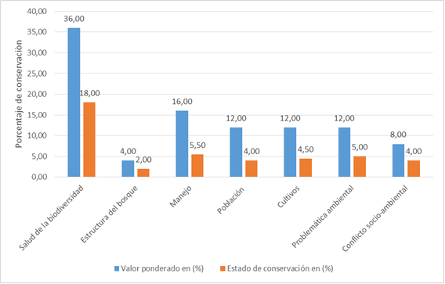
LAS VARIABLES QUE AYUDARON A DETERMINAR EL ESTADO DE CONSERVACIÓN
Las variables que ayudaron a determinar el estado de conservación fueron la salud de la biodiversidad y el manejo del bosque ligadas a la problemática ambiental, cultivos y población.

Slide 31
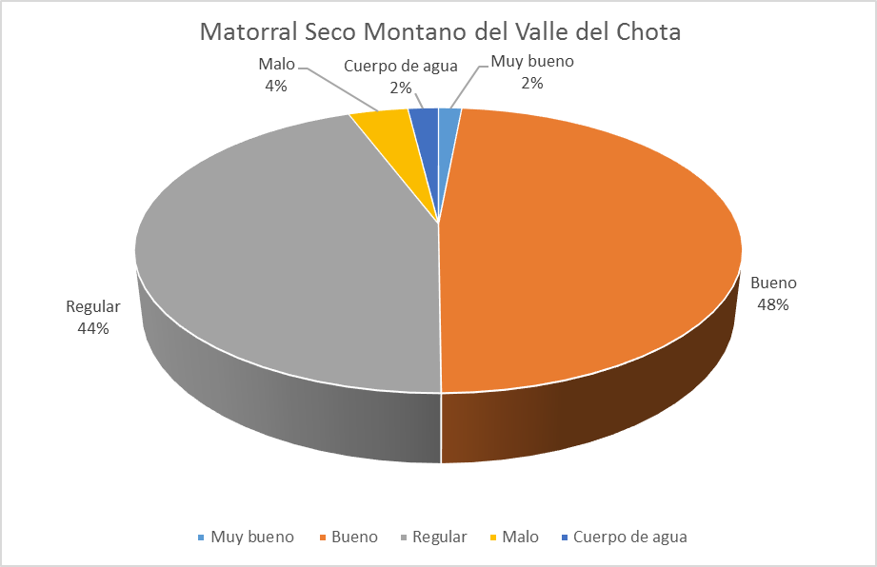
DETERMINACIÓN DE ÁREAS EN BUEN O MAL ESTADO DE CONSERVACIÓN

Slide 32
Áreas en Muy Buen estado de conservación
Áreas en Buen estado de conservación
Áreas en Regular estado de conservación
Áreas en Mal estado de conservación

Slide 33
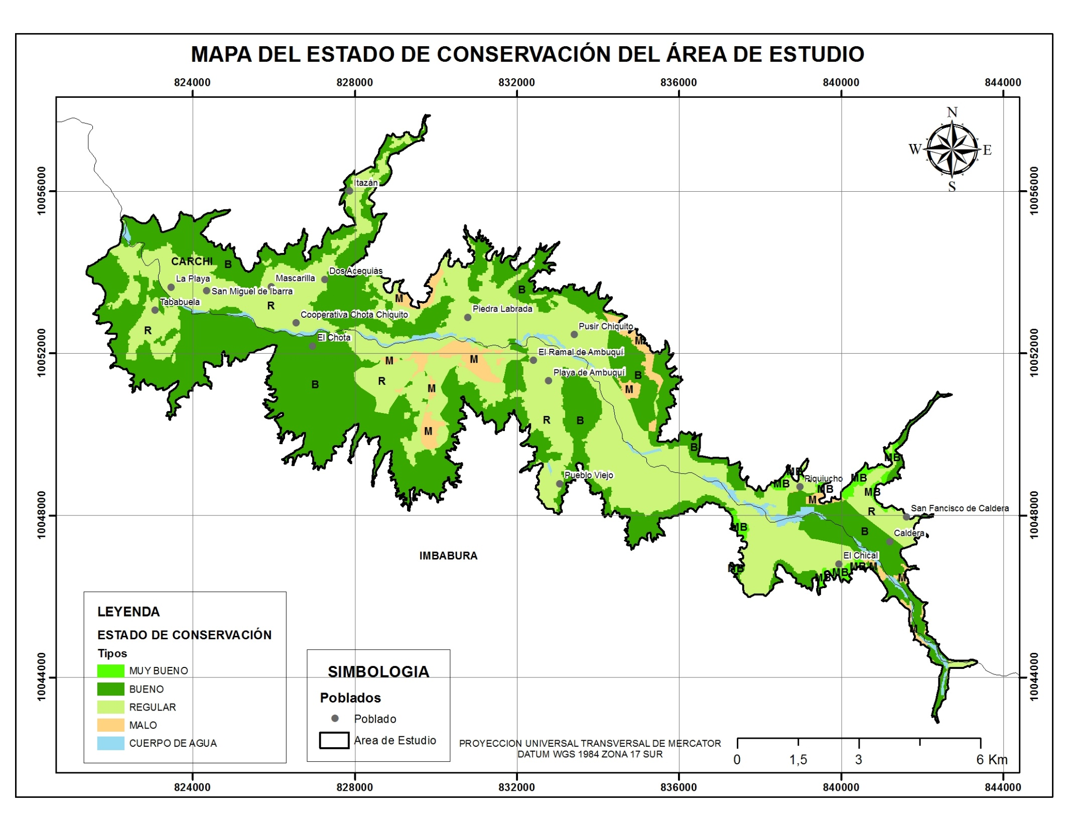

Slide 34

  ESTRATEGIAS DE CONSERVACIÓN PARA EL MATORRAL SECO MONTANO EN EL VALLE DEL CHOTA
Información obtenida del área del de estudio
Identificación la problemática ambiental y social del área de estudio
Evaluación del estado de conservación del bosque
Salidas de campo
Resultados del análisis de la diversidad florística

Slide 35
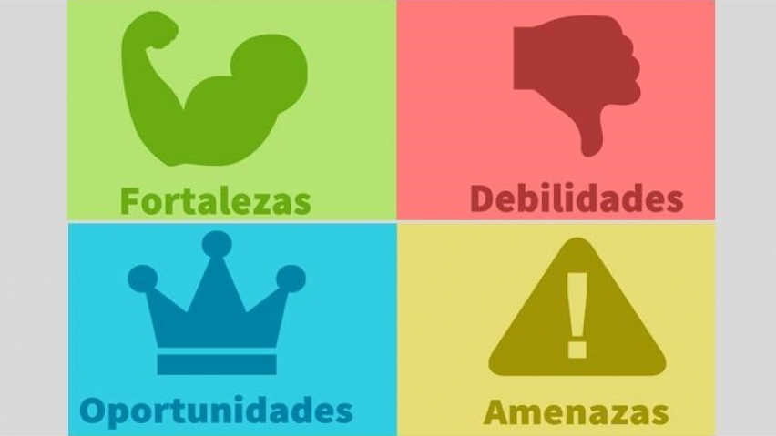
ANÁLISIS F.O.D.A EN EL ÁREA DE ESTUDIO
FORTALEZAS | OPORTUNIDADES
-Riqueza de especies -Población trabajadora y progresista | -Presencia de turismo comunitario -Crecimiento económico de las comunidades
DEBILIDADES | AMENAZAS
-Información de diversidad florística escasa -No existe control de las actividades antrópicas | -Pérdida de la diversidad florística -Compactación y erosión del suelo

Slide 36
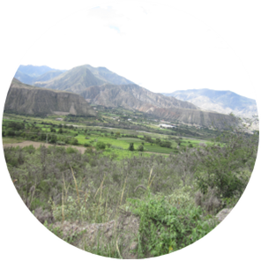
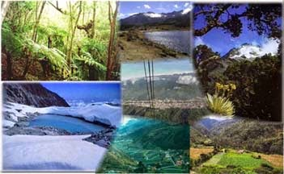
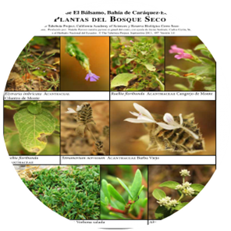
IDENTIFICACIÓN DE PROYECTOS
Criterios | Variables | Proyectos
Fortalezas Oportunidades | -Riqueza de especies -Crecimiento económico de las comunidades | El Valle del Chota es parte de Ti
Fortalezas Amenazas | -Población trabajadora y progresista -Actividades agropecuarias -No existe control de las actividades antrópicas | ECO - ZONAS
Debilidades Oportunidades | -Información de diversidad florística escasa -Compactación y erosión del suelo -Presencia de turismo comunitario | Guía ilustrada de plantas registradas en el Valle del Chota

Slide 37
PROYECTO 1
El Valle del Chota es Parte de Ti
Objetivo general: Capacitar a la población de las comunidades seleccionadas para la investigación sobre la importancia del bosque y su vegetación nativa, el manejo del recursos suelo y protección de los recursos hídricos.
Objetivos Específicos: Socializar los resultados de la investigación en las cinco comunidades de la investigación: El Chota, San Alfonso, Carpuela, Juncal y Pusir Chiquito.
Fomentar en las comunidades la importancia de la diversidad florística del Valle y su conservación.
Ampliar el interés y concientización del cuidado del ambiente y protección de sus recursos.
Actividades: Capacitaciones participativas, realización de talleres y elaboración de material didáctico para autoridades y lideres de las comunidades.
Meta: Dar conocer a corto plazo temas específicos sobre educación ambiental a las comunidades del Valle del Chota
Alcance: Principales comunidades del Valle del Chota
Responsables: GPI, GAD Parroquial, Comunidad, UTN
Presupuesto: $1 800

Slide 38
PROYECTO 2
ECO-ZONAS
Objetivo general: Determinar zonas dentro del Valle del Chota que tengan las condiciones necesarias y adecuadas para satisfacer las necesidades de la población sin interrumpir su desarrollo.
Objetivos Específicos:
Establecer zonas dentro del territorio que posibilite la conservación y el uso sustentable de sus recursos.
Actividades:Analizar el territorio del área del estudio desde diferentes puntos de vista para poder proponer soluciones viables y acordes a la situación actual por la que atraviesa este bosque seco del Norte del Ecuador.
Meta: Realizar a mediano plazo un ordenamiento territorial que proponga el mejoramiento y equilibrio entre las relaciones socioeconómicas, productividad y la conservación de los recursos del Valle del Chota.
Alcance: Principales comunidades del Valle del Chota
Responsables: GPI, GAD Parroquial, Comunidad, UTN
Presupuesto: $30 000

Slide 39

Proyecto 3: Guía ilustrada de plantas registradas en el Valle del Chota
CACTACEAE-OPUNTIA
Descripción: Árbol o arbusto usualmente erecto, muy espinoso, hojas suculentas pequeñas, espinas de 5 a 10 centímetros. Flores inmaduras amarillas, naranjas o rojizas de hasta 6 centímetros de largo. Fruto ovado u oblongo, usualmente espinoso, rojo y jugoso.
Habito: Arbusto
Distribución en la zona de estudio: Chota, San Alfonso, Carpuela, Juncal, Pusir Chiquito
Estado de conservación: Estado Vulnerable (VU)
Distribución actual de especie: Endémica
Opuntia soederstromiana Britton & Rose

Slide 40
  CONCLUSIONES
En el matorral seco montano en el Valle del Chota se encontró un 11% (4 especies) de endemismo de las especies florísticas. De las especies endémicas, Croton elegans es la menos abundante en la zona de estudio, siendo considerada en estado de vulnerabilidad (VU) por la UICN y la cual necesita mayor énfasis en el cuidado y conservación.
Vachellia macracantha a pesar de tener el noveno puesto en cuanto a número de individuos, es la que mayor cobertura vegetal posee, lo que determina que esta especie es de gran importancia formando micro hábitats, en los cuales se alberga otro tipo de especies de flora menor. De esta caracterteristica proviene su importancia ecológica dentro del ecosistema.

Slide 41
El índice de diversidad de Simpson calculado para todas las plantas en los sitios de muestreo, fluctúa entre 0,6 a 0,79 lo que indica un grado medio de diversidad, mientras que Shannon-Wiener presenta valores entre 1,57 y 1,87 sin llegar al valor de la media (2,5), determinando que el matorral seco montano tiene un bajo grado de equitatividad.
En la aplicación del índice de Sorensen, la comparación realizada por la comunidad que más riqueza posee frente al resto de comunidades, se encuentra que la mayor similitud encontrada está presente entre Carpuela y Pusir Chiquito con el 77,55% y podría deberse a que aún poseen remanentes de bosque seco con baja intervención antrópica.
El matorral seco montano en el Valle del Chota se encuentra en un estado de conservación regular ya que se obtuvo un 43% de la valoración de los criterios e indicadores utilizados para su evaluación, y muestran que la fuerte presión antrópica a fragmentado este ecosistema.

Slide 42
  RECOMENDACIONES
Se sugiere realizar estudios de flora con muestreos en diferentes épocas del año para determinar de manera más clara la dominancia de las especies florísticas.
Dar un mayor cuidado y conservación de Croton elegans, ya que es de suma importancia por pertenecer a las especies endémicas del matorral seco montano en el Valle del Chota y una de las más vulnerables (VU) dentro de su ecosistema.
Se debería poner mayor énfasis en el cuidado de bosques-protección de agua, ya que apenas el 4% está dedicado a este uso del suelo.
Considerar la aplicación de las estrategias de conservación sugeridas para el paso inicial de la recuperación del matorral seco montano en el Valle del Chota.

Slide 43


